Slide 1
NHIỆT LIỆT CHÀO MỪNG
BAN GIÁM KHẢO VỀ CHẤM THI
GIÁO VIÊN DẠY GIỎI CẤP QUẬN
MÔN: GIÁO DỤC CÔNG DÂN
NĂM HỌC: 2017 - 2018

Slide 2
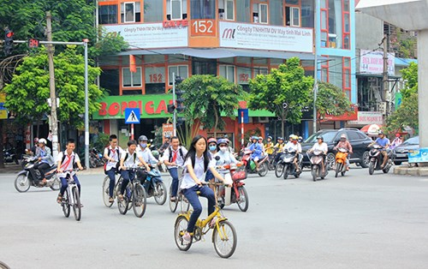
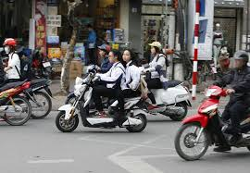
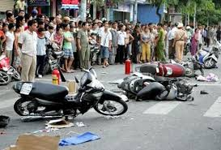
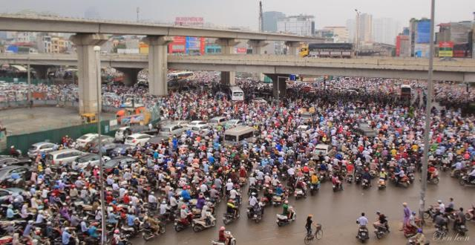

Slide 3
TIẾT 15: THỰC HÀNH NGOẠI KHÓA CÁC VẤN ĐỀ ĐỊA PHƯƠNG
CHỦ ĐỀ:
HỌC SINH VỚI VĂN HÓA GIAO THÔNG

Slide 4
TỔ 1
ỐNG KÍNH PHÓNG VIÊN

Slide 6
THỐNG KÊ SỐ VỤ TAI NẠN GIAO THÔNG TRÊN TOÀN QUỐC

Slide 7
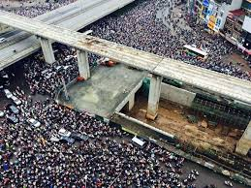
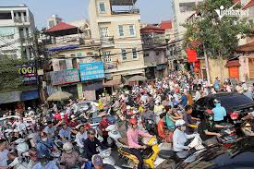
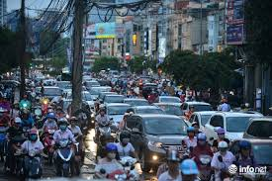
Nút giao thông ngã tư Khuất Duy Tiến
Nút giao thông cầu Khương Đình giờ cao điểm

Slide 8
THỐNG KÊ SỐ VỤ TAI NẠN GIAO THÔNG TRÊN TOÀN QUỐC

Slide 9
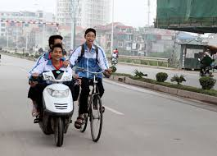
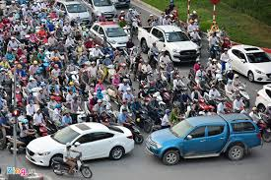
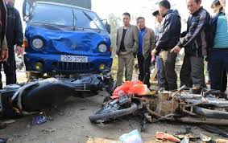
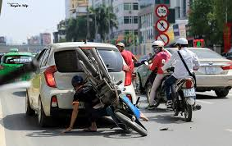
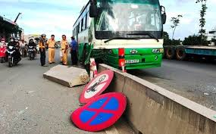
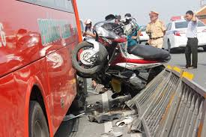

Slide 10
TỔ 2

Slide 11
Tưởng niệm các nạn nhân tử vong do tai nạn giao thông.

Slide 12
TRÒ CHƠI:
ĐUỔI HÌNH BẮT LỖI
Luật chơi:
- Chia lớp thành 2 đội: Đèn Đỏ và Đèn Xanh.
Quan sát tranh và đưa tín hiệu chuông để trả lời câu hỏi.
Mỗi câu trả lời đúng được 10 điểm.
- Nếu sai, nhường quyền trả lời cho đội khác.
- Đội chiến thắng sẽ nhận được một phần quà.

Slide 13
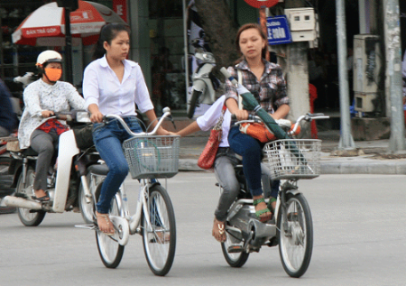
Người tham gia giao thông vi phạm lỗi gì?
Đáp án: Kéo nhau đi trên đường, không đội mũ bảo hiểm khi đi xe đạp điện.

Slide 14
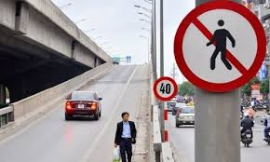
Hình aûnh 2
Đáp án: Đi ngược chiều vào phần đường cấm người đi bộ.

Slide 15
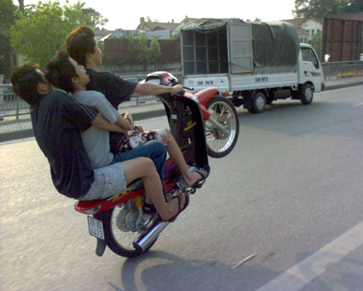
Hình aûnh 3
Đáp án: Đua xe, bốc đầu, chở quá
số người quy định, không đội mũ bảo hiểm.

Slide 16
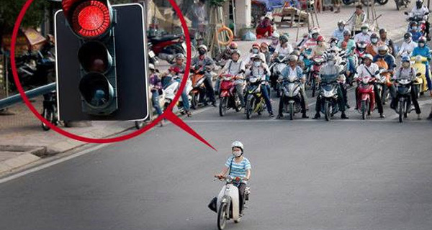
Hình aûnh 4
Đáp án: Vượt đèn đỏ.

Slide 17
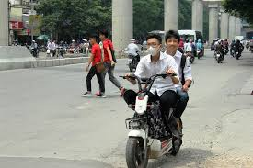
Hình aûnh 5
Đáp án: Đi ngược chiều, không đội mũ bảo hiểm.

Slide 18
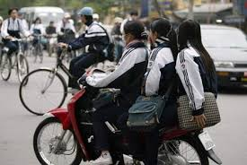
Hình aûnh 6
Đáp án: Chưa đủ tuổi điều khiển xe mô tô, chở quá số người quy định, không đội mũ bảo hiểm.

Slide 19
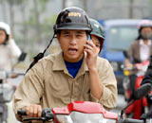
Hình aûnh 7
Đáp án: Sử dụng điện thoại khi đang điều khiển xe mô tô, không cài quai mũ bảo hiểm.

Slide 20
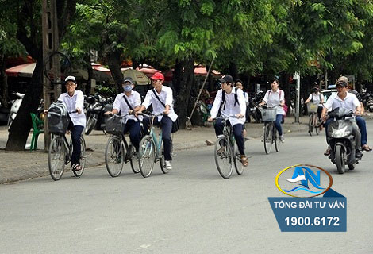
Hình aûnh 8
Đáp án: Đi xe đạp dàn hàng 4.

Slide 21
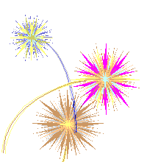
TỔ 3
TIỂU PHẨM
“Lỗi tại ai?”

Slide 22
TỔ 4

Slide 24
KĐ2
TỔ 4
GẶP GỠ
GƯƠNG MẶT THÂN QUEN

Slide 25
TRÍCH: LUẬT GIAO THÔNG ĐƯỜNG BỘ NĂM 2008
(Sửa đổi, bổ sung năm 2013)
Điều 30: Người điều khiển người ngồi trên mô tô, xe gắn máy:
Người điều khiển xe mô tô hai bánh, xe gắn máy chỉ được chở tối đa 1 người, trừ trường hợp sau thì được chở tối đa hai người:
a) Chở người bệnh đi cấp cứu ;
b) Áp giải người có hành vi vi phạm pháp luật;
c) Trẻ em dưới 14 tuổi.
2. Người điều khiển, người ngồi trên xe mô tô hai bánh, ba bánh, xe gắn máy phải đội mũ bảo hiểm có cài quai đúng quy cách.

Slide 26
Điều 31. Người điều khiển, người ngồi trên xe đạp, người điều khiển xe thô sơ khác:
1. Người điều khiển chỉ được chở một người, trừ trường hợp chở thêm một trẻ em dưới 7 tuổi thì được chở tối đa hai người.
* Cấm người đang điều khiển xe đạp có các hành vi sau:ở
+ Mang vác cồng kềnh; + Sử dụng ô; + Bám , kéo hoặc đẩy các phương tiện khác;
+ Đứng trên yên, giá đèo hàng hoặc ngồi trên tay lái;
+ Hành vi khác gây mất trật tự, an toàn giao thông.
2. Người điều khiển, người ngồi trên xe đạp máy phải đội mũ bảo hiểm có cài quai đúng qui cách.

Slide 27
Điều 32. Người đi bộ:
1. Người đi bộ phải đi trên hè phố, lề đường; trường hợp không có hè phố, lề đường thì người đi bộ phải đi sát mép đường.
2. Người đi bộ chỉ được qua đường ở những nơi có đèn tín hiệu, có vạch kẻ đường hoặc có cầu vượt, hầm dành cho người đi bộ phải tuân thủ tín hiệu chỉ dẫn.
3. Trường hợp không có đèn tín hiệu, không có vạch kẻ đường, cầu vượt, hầm dành cho người đi bộ, thì người đi bộ phải quan sát các xe đang đi tới, chỉ qua đường khi bảo đảm an toàn và chịu trách nhiệm bảo đảm an toàn khi qua đường.

Slide 29
Khi tham gia giao thông cần:
- Đi đúng phần đường, làn đường.
-Không dàn hàng 3, hàng 4.
-Không vượt đèn đỏ, đèn vàng.
-Không chở quá số người quy định.
-Không phóng nhanh vượt ẩu.
Đội mũ bảo hiểm, cài quai đúng quy cách khi đi xe đạp điện, ngồi sau xe máy…
Không tụ tập trước cổng trường khi tan học.
Tuyên truyền, nhắc nhở mọi người cùng thực hiện tốt Luật Giao thông đường bộ.
Ứng xử thanh lịch, văn minh khi tham gia giao thông.

Slide 32
Hướng dẫn học bài:
TIẾT 16: ÔN TẬP HỌC KÌ I
Ôn tập kiến thức từ bài 1 đến bài 9.
Làm các bài tập trong SGK theo các mức độ:
+ Nhận biết các phẩm chất đạo đức đã học.
+ Thông hiểu: Phân biệt hành vi đúng/ sai và nêu ý nghĩa của các phẩm chất đạo đức đã học
+ Vận dụng kiến thức đã học để làm các bài tập tình huống.

Slide 33
Trân trọng cảm ơn
các thầy giáo, cô giáo
và các em học sinh!

Slide 34
TRÒ CHƠI:
THỬ TÀI CỦA BẠN
Luật chơi:
Quan sát biển báo giao thông và trả lời câu hỏi.
Trả lời đúng nhận được một phần quà.
- Nếu sai, nhường quyền trả lời cho bạn khác.

Slide 35
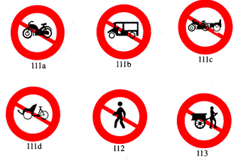
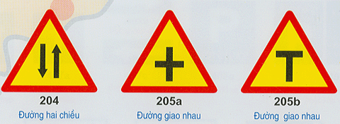
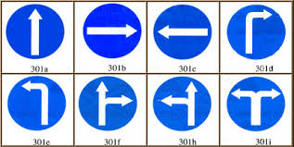
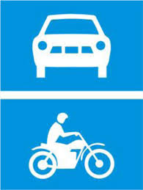
HỆ THỐNG TÍN HIỆU GIAO THÔNG ĐƯỜNG BỘ
1. Biển báo cấm
2. Biển báo nguy hiểm
3. Biển hiệu lệnh
4. Biển chỉ dẫn

Slide 36
Năm | Số vụ TNGT | Số người chết | Số người bị thương
2013 | 29.385 vụ | 9.369 người | 25.003 người
2014 | 25.322 vụ | 8.996 người | 24.417 người
2015 | 22.827 vụ | 8.700 người | 21.000 người
2016 | 21.589 vụ | 8.685 người | 19.280 người
8 THÁNG Năm 2017 | 12.775 vụ | 5.422 người | 10.534 người

